Slide 1
Отечественная война
1812 года

Slide 2
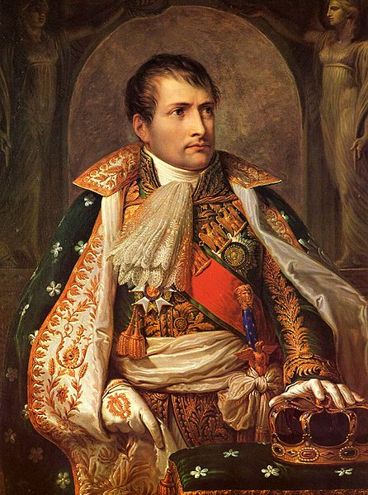
Бонапарт Наполеон
(1769 - 1821)
В конце XVIII века генерал Наполеон Бонапарт захватил власть во Франции и провозгласил себя императором.
С этого времени события в Западной Европе связаны с его именем и войнами.

Slide 3
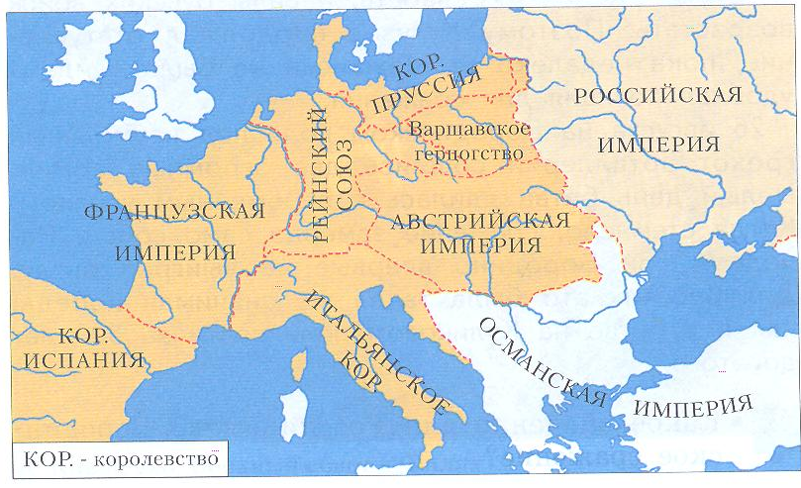
На карте жёлтым цветом выделена территория, которую контролировал Наполеон в 1812 году после завоевания ряда государств. Наступила очередь России.

Slide 4
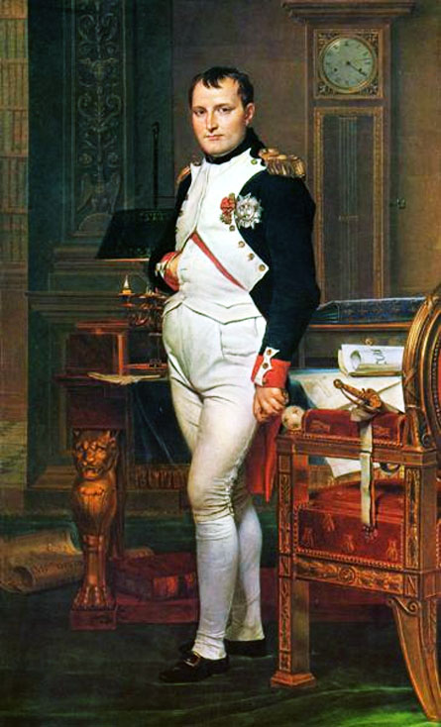
12 июня 1812 года громадная французская армия вторглась в Россию.
Началась Отечественная война русского народа против захватчиков.
Ж.Л. Давид. Наполеон в своём кабинете.

Slide 5
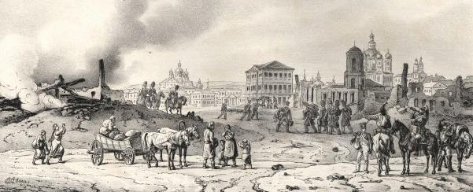
18 августа 1812 г.
Сначала нашей армии пришлось отступать. Был оставлен город Смоленск.

Slide 6
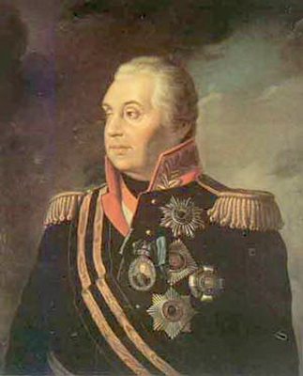
Светлейший князь Михаил Илларионович Голенищев-Кутузов-Смоленский
1745—1813
Командование на себя всеми русскими войсками принял Михаил Илларионович Кутузов.
Кутузов понимал, что с каждым шагом вглубь России силы французов будут слабеть, а силы русских войск возрастать.

Slide 7
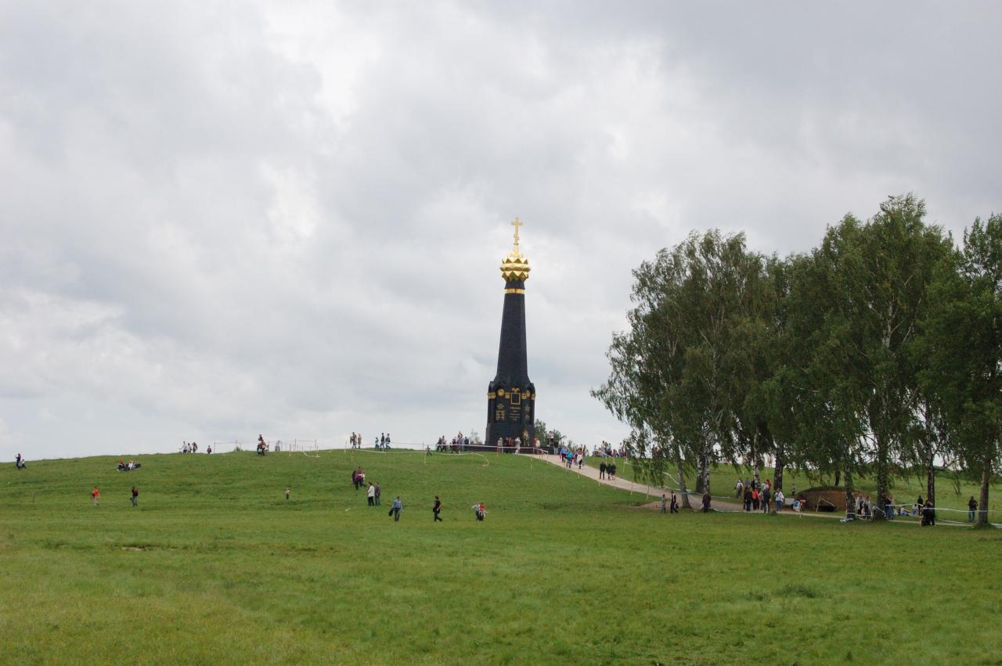
Поэтому Кутузов продолжал отступать, пока под Можайском не была найдена удобная позиция для сражения.

Slide 8
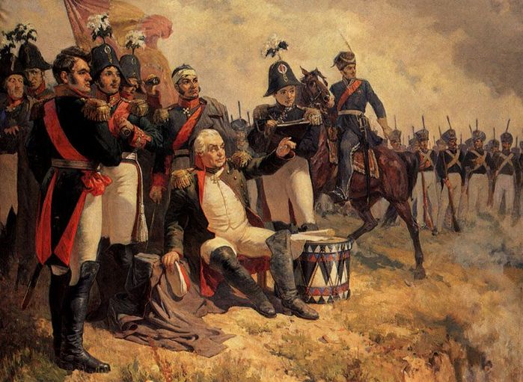
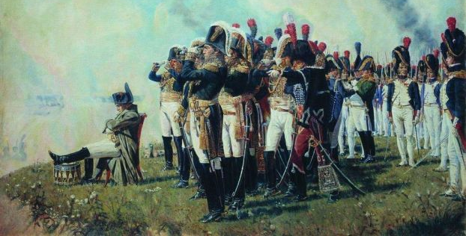
26 августа на Бородинском поле под неумолкаемый грохот артиллерии сошлись две огромные армии.

Slide 9
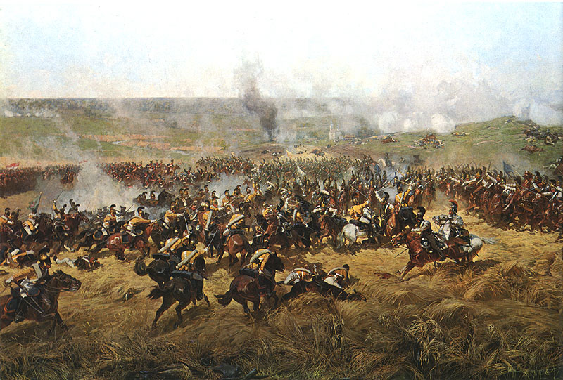
Целый день битва длилась с переменным успехом. Когда стемнело, сражение замерло само собой. Наполеон при Бородино впервые не выиграл битву. Для русских это была значимая победа.

Slide 10
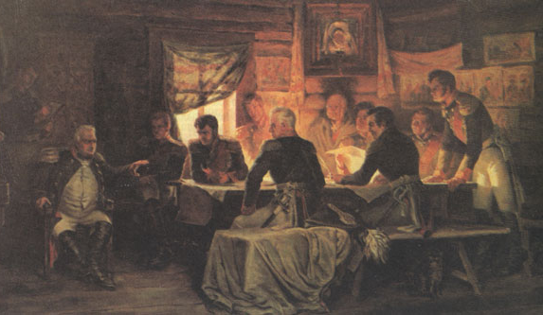
А. Кившенко. Военный совет в Филях
Русские войска отступали к Москве. Кутузов созывает в Филях военный совет и ставит вопрос: давать бой под Москвой или сдать древнюю столицу? Решающими стали слова Кутузова: «Пока цела армия, цела и Россия». Было решено оставить Москву.

Slide 11
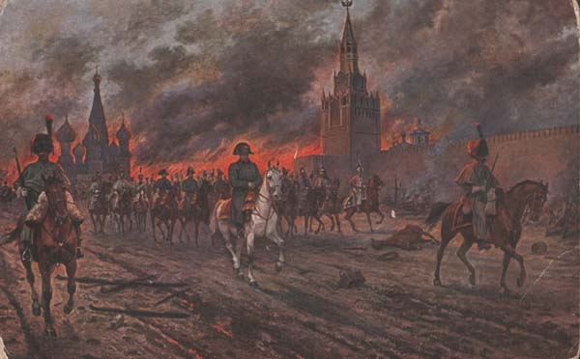
Жители спешно покидали Москву. Французские войска входили в пустой город. Это было впервые. Во всех покорённых Наполеоном странах знатные горожане, признавая поражение, подносили Наполеону ключи от города. Долго ждал Наполеон на Поклонной горе, но никто ему ключи от Москвы не принёс. А на утро Москва запылала. Французам негде оказалось стать на зимние квартиры.

Slide 12
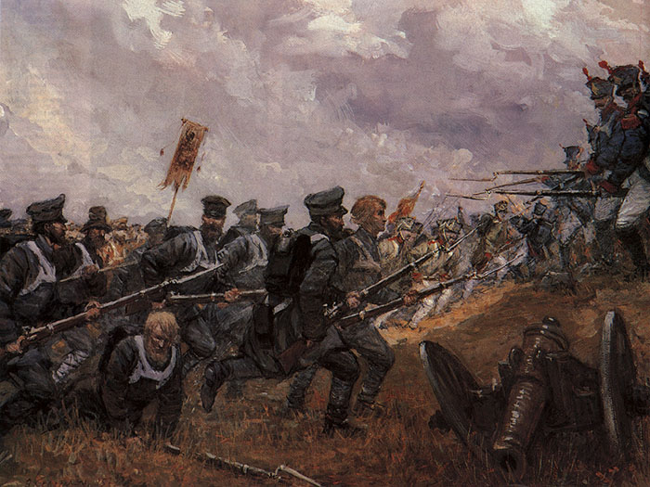
Падение и пожар Москвы потрясли русский народ. По всей стране стало собираться народное ополчение. На захваченных землях разгоралось партизанское движение. Партизаны громили французские обозы, нападали на вражеские отряды.

Slide 13
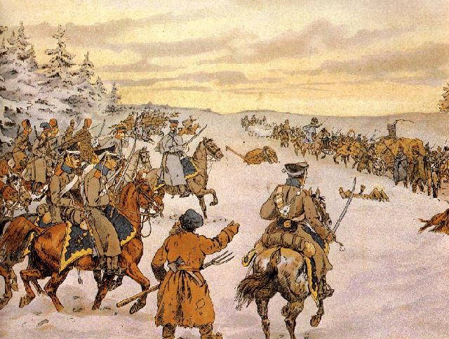
Оставаться в разорённой Москве французы больше не могли. А русская армия перекрыла им все пути на юг. Вот тогда-то Наполеон понял, что Бородино было не победой, а поражением. Его войско вынуждено было вновь идти назад , по разорённой им же Старой Смоленской дороге.

Slide 14
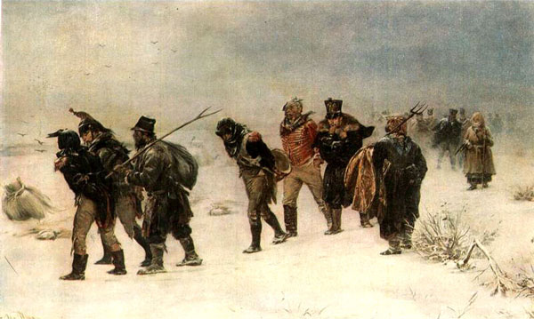
Отступление французов сопровождала армия Кутузова, не давая им покоя ни в пути, ни на отдыхе. Наконец, 14 декабря 1812 года последние остатки французских войск были изгнаны за пределы России. Начался распад империи Наполеона.

Slide 15
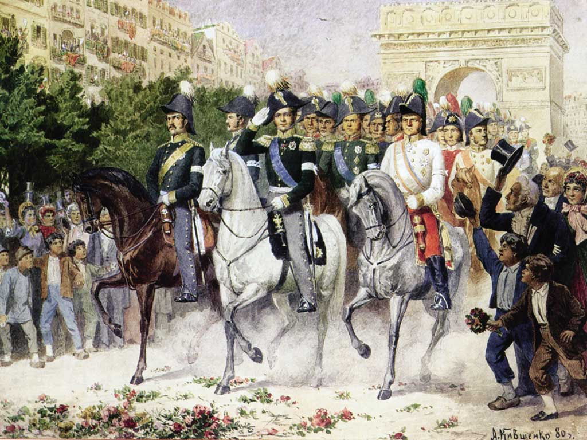
А. Кившенко. Вступление русских и союзных войск в Париж.
В 1814 году русские войска и их союзники вошли в Париж. Так закончилась попытка поставить Россию на колени.

Slide 16
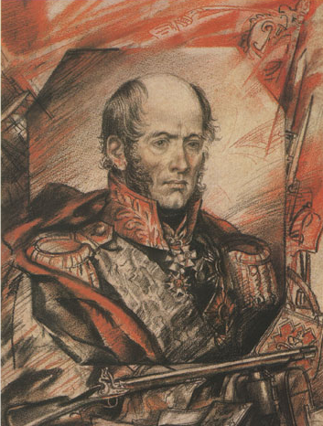
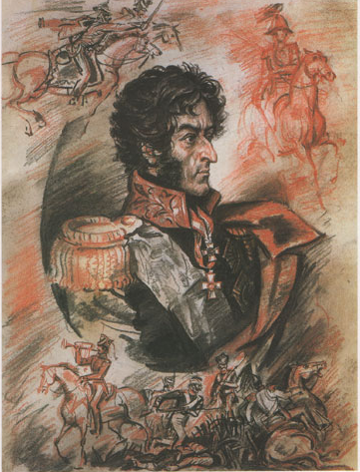
Герои Отечественной войны 1812 года
Михаил Богданович
Барклай де Толли
Пётр Иванович Багратион

Slide 17
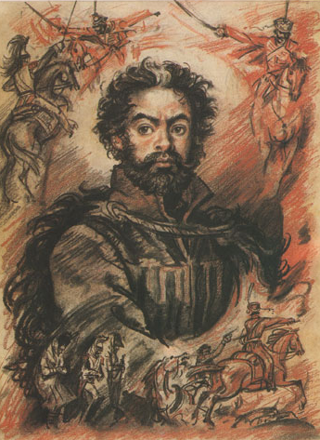
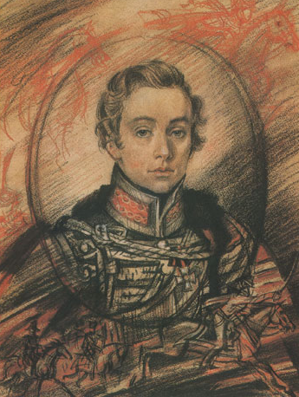
Надежда Андреевна Дурова
Денис Васильевич Давыдов

Slide 18
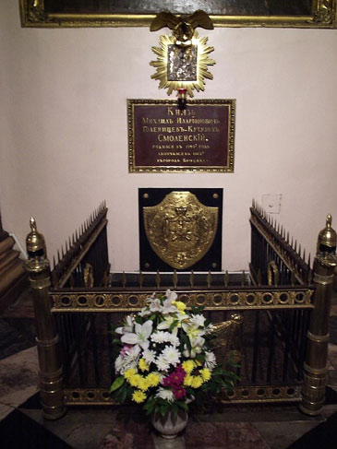
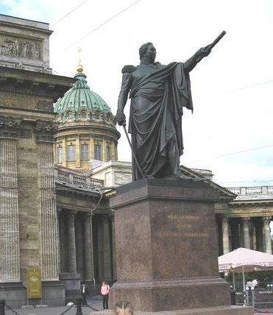
Благодарные потомки хранят память о событиях Отечественной войны 1812 года
Могила М. И. Кутузова в Казанском соборе.
Памятник Кутузову около Казанского собора.

Slide 19
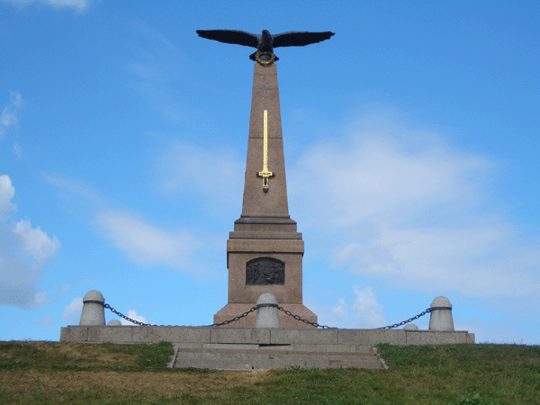
Памятник русским воинам на Бородинском поле.

Slide 20
СПАСИБО ЗА ВНИМАНИЕ !

